Slide 1


Integrazione tra applicazioni web mediante microservizi RESTful
Autore: Andrea Venier
Matricola: 1037258
Relatore: Gilberto Filé

Slide 2


Project Management - ADProject
Project Management
si occupa di sovraintendere la pianificazione, l'organizzazione e l'implementazione di un progetto.
Per progetto si intende un insieme ordinato di compiti da svolgere.
ADProject
Pianificazione attività e scadenze
Assegnazione task
Controllo costi di progetto
Monitoraggio risorse aziendali
Produzione diagrammi di Gantt
Rendicontazione ore del personale aziendale
1 di 13

Slide 3


CRM – Salesforce & Dynamics
Customer Relationship Management
Attraverso la raccolta di dati sul cliente si punta a fidelizzarlo attraverso offerte commerciali mirate
2 di 13

Slide 4



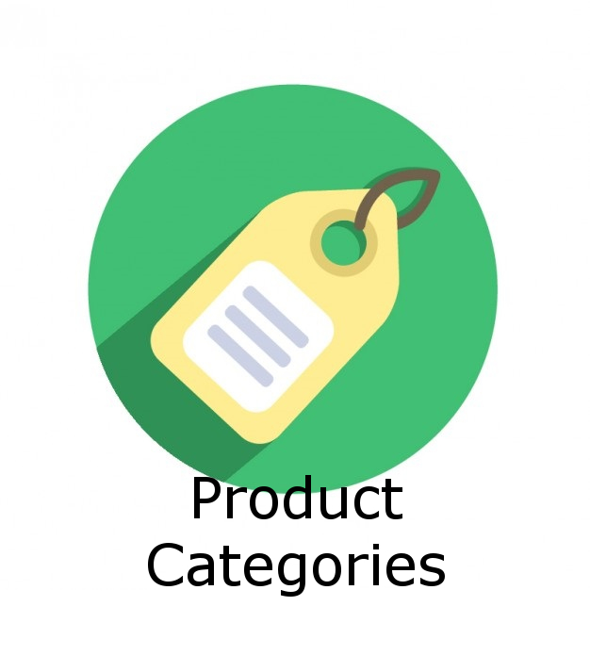


I dati in comune
3 di 13

Slide 5
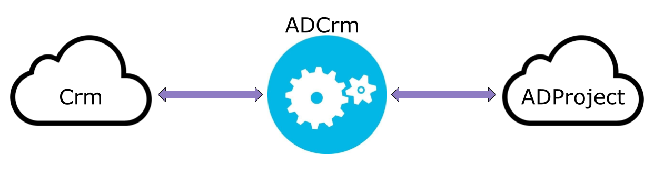
ADCrm
Abbattimento dei tempi di data-entry
Sincronizzazione dei dati in caso di modifiche sui CRM
Istanza di ADProject pronta all’uso già alla prima installazione
4 di 13

Slide 6
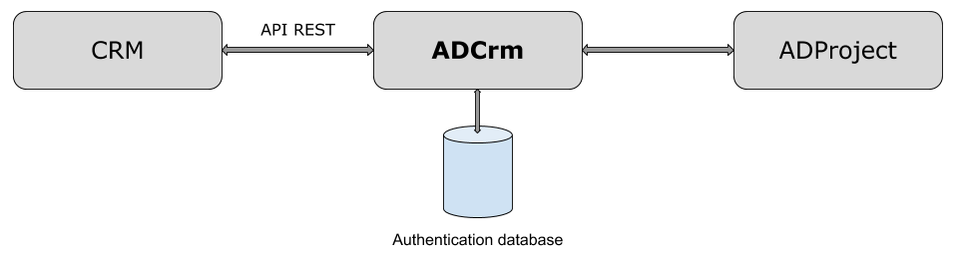
Microservizio vs Architettura Monolitica
Architettura Monolitica
Microservizio
5 di 13

Slide 7



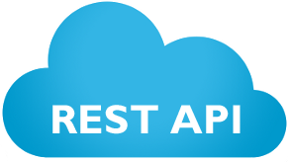
Tecnologie e Linguaggi di sviluppo
ADProject
ADCrm
Crm
6 di 13

Slide 8
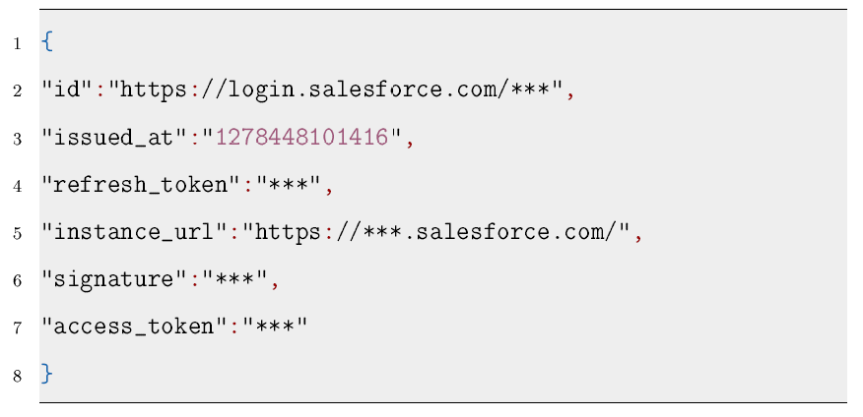
OAuth2.0
OAuth
Permette di autenticare e autorizzare applicazioni web, mobile e desktop ad accedere ai dati che si vogliono esporre dalla propria applicazione.
7 di 13

Slide 9
API REST, OData e SOQL
API REST
permettono ai sistemi richiedenti, di accedere e manipolare una rappresentazione testuale delle risorse web del sistema che le espone.
Salesforce Object Query Language (SOQL)
https://emea.salesforce.com/services/data/v37.0/query/?q=
Open Data Protocol (OData)
8 di 13

Slide 10
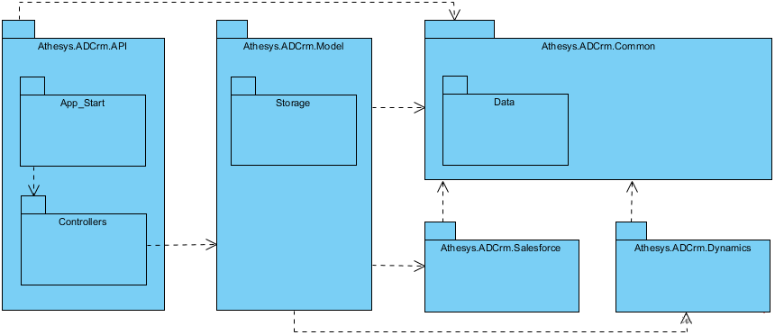
Architettura Generale
9 di 13

Slide 11
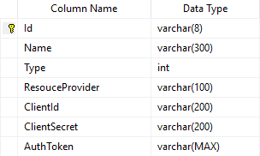
Database
Id: Identificativo dell’organizzazione che utilizza ADCrm
Type: Tipologia di CRM (Salesforce o Dynamics)
AuthToken: Dati per poter interrogare i CRM
10 di 13

Slide 12
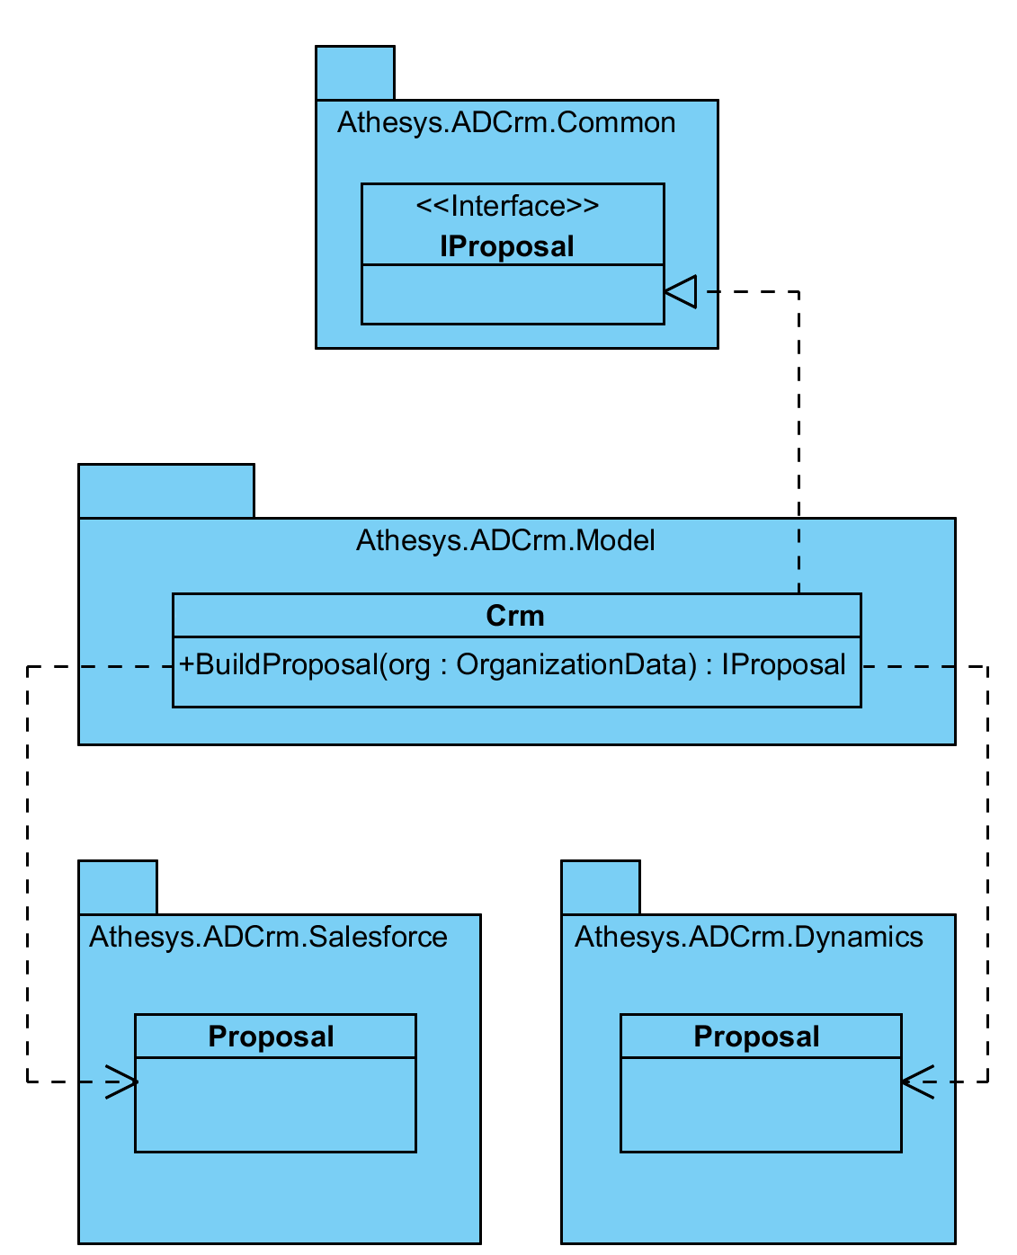
Factory Method
URL Richieste HTTP GET
/api/organizations/{orgaizationId}/{endpointRisorsa}
Esempio richieste HTTP
/api/organizations/ORGDYN/proposals
/api/organizations/ORGSF/proposals
11 di 13

Slide 13
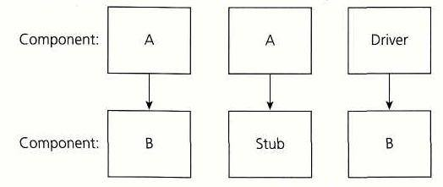
Qualità e test
Insieme delle caratteristiche di un'entità (prodotto, processo, servizio) che ne determinano la capacità di soddisfare esigenze espresse e implicite.
(ISO 8402:1994, glossario dei termini, confluito in ISO 9000:2005)
Tests strutturali
12 di 13

Slide 14
Conclusioni
Requisiti Soddisfatti
Obbligatori: 100%
Opzionali: 88%
Sviluppi Futuri
Completamento requisiti opzionali
Integrare ulteriori tipologie di software CRM
Fornire opzioni di sincronizzazione da ADProject verso i CRM
13 di 13

